Slide 1

Bài 1: Giới thiệu tổng quan về dự án và công nghệ sử dụng
Trainer: Bạch Ngọc Toàn – TEDU

Slide 2
Giới thiệu dự án: TEDU-SHOP
Đây là một dự án website bán hàng trực tuyến có các chức năng sau:
Admin quản trị sản phẩm, đơn hàng và tin bài
Khách hàng xem, tìm kiếm và mua sản phẩm
Khách hàng có thể đăng nhập và xem danh sách đơn hàng đã mua
Khách hàng có thể gửi liên hệ và xem thông tin công ty.
Có 2 view cho khách hàng và cho quản trị, quản trị yêu cầu đăng nhập còn khách hàng thì mặc định là không.

Slide 3
Tại sao lại là bán hàng?
Kiểu này không mới ai cũng làm được.
Khóa nào cũng dạy cái này.
Nhưng điều quan trọng:
Nắm được cách tư duy giải quyết vấn đề.
Khi hệ thống phình to thì quản lý ra sao?
Tối ưu perforamance thế nào?
Khi có issue thì làm sao?
Khi khách muốn mở rộng chức năng thì thế nào?

Slide 4
Cấu trúc dự án
Dự án được xây dựng theo sự kết hợp của mô hình 3 lớp và MVC.
Mục đích là để có thể sử dụng lại được toàn bộ code ở phần server side.
Một số khái niệm:
Backend
Frontend
Trang admin
Trang customer

Slide 5
Cấu trúc dự án
Database
Repository
Service
Web API, Controller
AngularJS, ASP.NET MVC

Slide 6
Yêu cầu cài đặt
Microsoft SQL Server 2008 R2:
https://www.microsoft.com/en-us/download/details.aspx?id=30438
Visual Studio 2015 Community:
https://www.visualstudio.com/downloads/download-visual-studio-vs
Node Package Manage: https://nodejs.org/en/
Bower: http://bower.io/

Slide 7
Công nghệ sử dụng
Truy xuất dữ liệu: Entity Framework
Resfull API: Web API
Hiển thị cho khách hàng: ASP.NET MVC thuần
Phần quản trị: AngularJS
Phần chứng thực: ASP.NET Identity

Slide 8
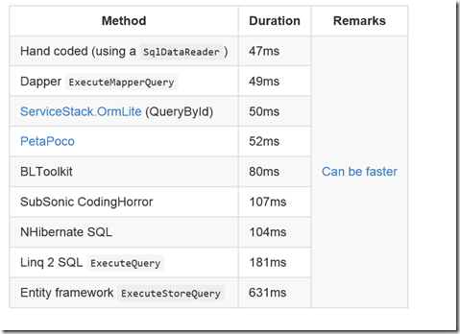
Tại sao dùng Entity Framework?
So sánh tốc độ của Entity Framework với các framework khác cho cho select dữ liệu và lặp 500 lần:

Slide 9
Tại sao dùng Entity Framework?
Ưu điểm:
Hỗ trợ ảo hóa cho việc xây dựng tầng truy xuât dữ liệu, không cần biết nhiều SQL cũng không cần quản lý đóng mở kết nối
Truy xuất và thêm sửa xóa nhanh code ít hơn.
Dễ sử dụng cho người mới bắt đầu
Là sản phẩm của MS nên sẽ tương thích tốt vơi SQL Server
Nhược điểm:
Chậm khi có nhiều câu lệnh truy vấn phức tạp, đông người sử dụng
Khó control được câu lệnh gen ra
Khắc phục:
Kết hợp vói việc sử dụng Store procedures khi có các câu lệnh phức tạp, hiểu sâu hơn về cơ chế tối ưu hóa cho SQL Server

Slide 10
Định hướng công nghệ
Các bạn có thể sử dụng ADO.NET nếu cần tốc độ nhưng lại vất vả trong khi code và cần có kỹ năng quản lý code tốt.
Có thể dùng Dapper hỗ trợ bạn quản lý kết nối và mapping data.
Ngoài ra có thể dùng các thư viện khác.
Tất cả các thư viện này đều phải base trên ADO.NET Provider. Nên ADO.NET tốc độ vẫn là vô địch vì nó nằm gần SQL nhất.

